Slide 1



Informe de Seguimiento a la Gestión Institucional I Trimestre 2026
28 de Abril 2026

Slide 2
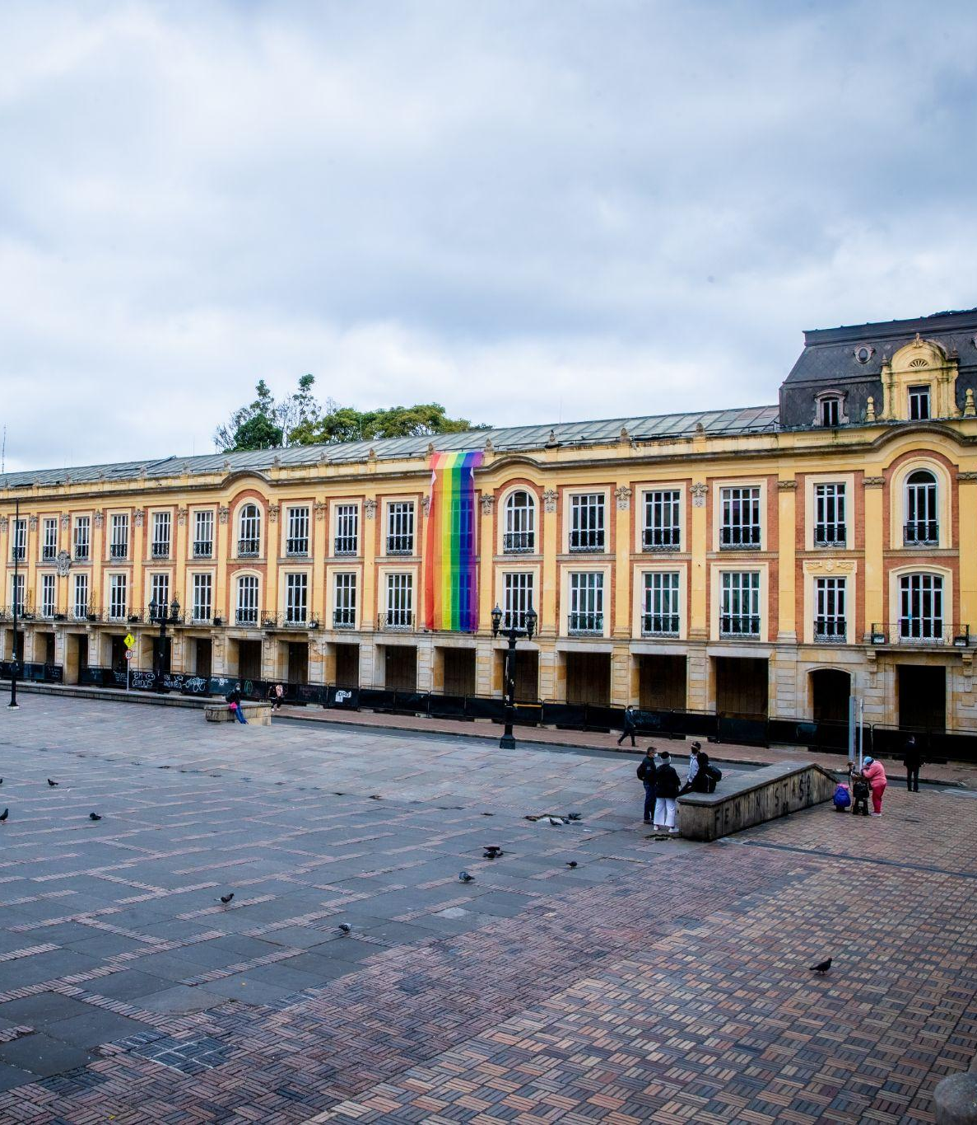

Introducción
El Plan de Acción Institucional (PAI) 2026 de la Unidad Administrativa Especial Cuerpo Oficial de Bomberos de Bogotá (UAECOB) se articula a través de 71 actividades estratégicas.
Actividades diseñadas para dar cumplimiento a los siete objetivos estratégicos de la Entidad, alineados con los tres ejes estructurales del periodo de gobierno 2024-2027.
Esta estructura programática aporta directamente a las diez metas del Proyecto de Inversión 8126 (Fortalecimiento) y las once metas del Proyecto de Inversión 8173 (Modernización), los cuales constituyen el soporte técnico para alcanzar las metas sectoriales establecidas en el Plan de Desarrollo Distrital “Bogotá Camina Segura” 2024-2027.

Slide 3



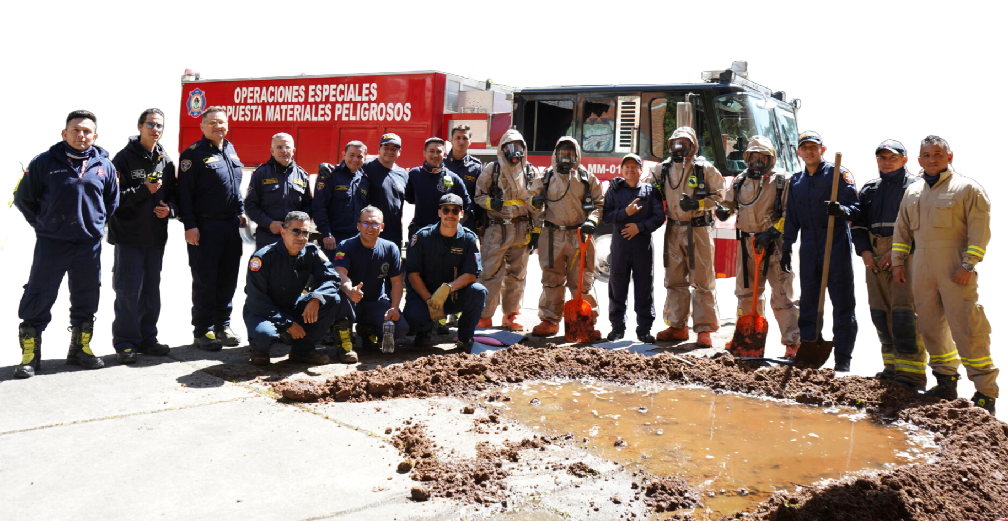
Objetivo del Seguimiento
El presente reporte tiene como propósito informar a la ciudadanía y a los grupos de interés sobre el estado de avance en la ejecución del PAI 2026 con corte al 31 de marzo de 2026. El documento ofrece un análisis descriptivo centrado en el comportamiento de las actividades, con especial énfasis en aquellas que presentan variaciones por sub-ejecución o sobre-ejecución durante el primer trimestre del año.

Slide 4
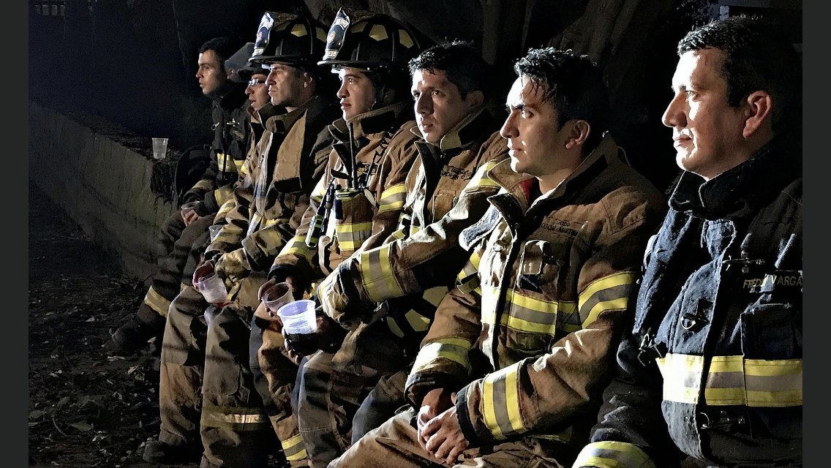
Metodología de Monitoreo
Para garantizar la trazabilidad y transparencia de la gestión, el seguimiento se consolida mediante las siguientes herramientas:
SINERGIA APP: Plataforma oficial donde se reporta el avance cuantitativo y el soporte cualitativo de las actividades asignadas a cada dependencia.
SEGPLAN: De igual manera, se realiza seguimiento a los avances en la ejecución presupuestal, presentada en los reportes del Sistema de seguimiento a los programas proyectos y metas al Plan de Desarrollo de Bogotá D.C.- SEGPLAN y se procesa a través de una matriz interna.

Slide 5
Estado Plan de Acción 2026
Para el primer trimestre del año se programaron 57 de las 71 actividades del PAI, las demás actividades iniciaran en abril .
El cumplimiento a las actividades del plan de acción institucional a 31 de marzo de 2026 se describe a continuación:
GE-FT02_Seguimiento Primer Trimestre.xlsx
 |  | I Trimestre
Porcentajes programados por trimestre |  | 19,50%
Porcentajes de avance por trimestre |  | 19,08%

Slide 6
PLANES INSTITUCIONALES

Slide 7
Seguimiento Planes Institucionales 2026
SEGUIMIENTO PLANES INSTITUCIONALES (DECRETO 612-2018) 2026
PLANES INSTITUCIONALES | % DE AVANCE PROGRAMADO PARA EL PRIMER TRIMESTRE | % DE AVANCE PRIMER TRIMESTRE | AVANCE CUALITATIVO PRIMER TRIMESTRE
Plan Institucional de Participación 2025 ​ | 20% | 20% | En el marco del fortalecimiento de la participación ciudadana, se llevó a cabo la sesión del Comité Institucional de Gestión y Desempeño el pasado 29 de enero de 2025. Como resultado, se formalizó la aprobación del Plan Institucional de Participación Ciudadana 2026, según consta en el Acta No. 01, cumpliendo así con los lineamientos de planeación institucional previstos.
Plan Estratégico de Tecnologías de la Información y las Comunicaciones – PETI ​ | 10% | 10% | Se presenta los avances en la implementación de aplicaciones, la gestión de las actividades a nivel de servicios de soporte, seguridad y ciberseguridad, configuración y desempeño de infraestructura y su avance en la ejecución presupuestal. Así como la elaboración y actualización de procedimientos. Lo anterior en cumplimiento de las metas que hacen parte del PETI.
Plan de Seguridad y Privacidad de la Información. - PESI | 30% | 30% | Se actualiza el Plan Estratégico de Seguridad de la Información y se sustenta en Comité de Gestión y Desempeño.
Plan de Tratamiento de Riesgos de Seguridad y Privacidad de la Información​ | 40% | 40% | Se actualiza Matriz de Riesgos digitales y se establece plan de tratamiento en los nuevos riesgos digitales identificados.
Plan Institucional de Archivos PINAR​ | 8,30% | 8,30% | 1. Durante el primer trimestre de la vigencia, se culminó satisfactoriamente el proceso de aprobación de las Tablas de Retención Documental (TRD) correspondientes al período 2006–2011, como resultado de la atención oportuna y la subsanación integral de las observaciones previamente emitidas por el Archivo Distrital. Este logro se alcanzó en cumplimiento de los lineamientos técnicos y normativos vigentes en materia de gestión documental. 2. Para el primer trimestre, se realizó el punteo total de 31.288 unidades documentales que ingresaron al Centro de Gestión Documental, las cuales se encuentran contenidas en un total de 4.507 unidades de almacenamiento. Esta actividad permitió verificar la cantidad de documentos transferidos, garantizar su adecuado control y registro, y fortalecer la organización y custodia de la documentación recibida, conforme a los lineamientos establecidos en materia de gestión documental.
Plan Institucional de Gestión Ambiental - PIGA | 15,64% | 15,64% | Durante el mes de marzo, en el marco de la implementación del Plan Institucional de Gestión Ambiental (PIGA) alineado con los lineamientos del Modelo Integrado de Planeación y Gestión (MIPG), se desarrollaron diversas actividades orientadas al cumplimiento de las metas establecidas para el primer trimestre. En este sentido, se realizaron visitas técnicas a las estaciones de bomberos con el propósito de verificar el estado de los componentes ambientales, identificar oportunidades de mejora y brindar acompañamiento en la correcta aplicación de las prácticas sostenibles. Como resultado de estas visitas, se generaron actas e informes que evidencian los hallazgos y compromisos adquiridos. Adicionalmente, se llevaron a cabo jornadas de capacitación enfocadas en la adecuada separación en la fuente de los residuos sólidos, dirigidas al personal operativo y administrativo, con el fin de fortalecer la cultura ambiental institucional y dar cumplimiento a la normatividad vigente en materia de gestión de residuos. Estas actividades quedaron soportadas mediante listados de asistencia, registros fotográficos y presentaciones utilizadas durante las sesiones. Finalmente, se realizó una reunión del equipo ambiental en la cual se efectuó el seguimiento a las actividades contempladas en el Plan de Acción del PIGA, evaluando el avance de los compromisos y definiendo acciones de mejora para garantizar el cumplimiento de los objetivos propuestos en el primer trimestre.

Slide 8
Seguimiento Planes Institucionales 2026
SEGUIMIENTO PLANES INSTITUCIONALES (DECRETO 612-2018) 2026
PLANES INSTITUCIONALES | % DE AVANCE PROGRAMADO PARA EL PRIMER TRIMESTRE | % DE AVANCE PRIMER TRIMESTRE | AVANCE CUALITATIVO PRIMER TRIMESTRE
Plan Institucional de Capacitación, PIC​ | 10% | 37% | Se realizan y reportan 11 capacitaciones que en relación con las 3 que se habían considerado que se realizarían materializan la gestión del equipo de Academia al lograr coordinar y desarrollar 8 cursos anticipadamente. Con esto se logra dar un margen administrativo y operativo adicional para mejorar la calidad y la eficiencia del cronograma pendiente. Los cursos realizados fueron: Reentrenamiento en administración de incendios y emergencias; Operaciones de Rescate con Cuerdas; Uso, Mantenimiento y Función de Herramientas para Emergencias; Riesgo Eléctrico; Inteligencia Artificial; Construcción Indicadores de Gestión; Servicio al Ciudadano: Caracterización, Evaluación y Medición; Supervisión de Contratos; Negociación Colectiva y Resolución de Conflictos e Innovación Pública.
Plan de Bienestar y Estímulos​ | 15% | 15% | Para el primer trimestre de 2026 se programó desarrollar 11 actividades dentro del plan de incentivos. Se pueden reportar evidencias de 11 efectivamente, sin embargo, hay que anotar que las relacionadas con “Reconocimiento día del Hombre” y una de las “Actividades lúdicas o de integración por estaciones”, puntualmente la de febrero; no se pudieron realizar. El equipo de Bienestar revisará la manera de realizar esta última en un mes diferente, se revisará la posibilidad de sustituir la primera. En estas circunstancias, el avance porcentual del primer trimestre se cumple.
Plan de acción de Integridad​ | 10% | 6% | Durante el primer trimestre del año, el plan de integridad implica el cumplimiento de la etapa de Alistamiento y el inicio de la de Armonización, lo que se logra satisfactoriamente y se evidencia para las cinco acciones en estos sentidos. Debían iniciarse actividades dentro de la etapa de Implementación relacionadas con la participación en capacitaciones brindadas por el DASC; estas dos actividades no se pudieron coordinar por el desplazamiento del recurso humano del equipo hacia el proceso de Encargo de Subteniente, pero se revisará su puesta a tiempo a partir del segundo semestre. Por otro lado, el diseño del informe de integridad se empezará en abril. Así, de 8 acciones programadas se confirma la realización de 5.
Plan de Provisión de Recursos Humanos | 25% | 25% | En respuesta a las vacantes de la Unidad, se relacionan las actividades que durante el trimestre se adelantaron, tales como: • Provisión en Periodo Fijo de un (01) empleo de Jefe de Oficina código 006 grado 05. • Provisión en Nombramiento Ordinario de un (01) empleo de Subdirector Técnico código 068 grado 07 • Proceso de Encargo para proveer tres (03) cargos del empleo Subteniente de Bombero, código 418 grado 19.
Plan Anual de Vacantes​ | 25% | 25% | El resultado de la vigilancia de la cifra se aplicó y reportó a tiempo. Aplicado el instrumento de seguimiento correspondiente y se establece el número de vacantes a final de marzo en 91 funcionarios. Correspondiendo 89 a uniformados en diferentes grados y 2 administrativos (un profesional y un jefe de oficina). Para este trimestre hubo 4 renuncias.

Slide 9
Seguimiento Planes Institucionales 2026
SEGUIMIENTO PLANES INSTITUCIONALES (DECRETO 612-2018) 2026
PLANES INSTITUCIONALES | % DE AVANCE PROGRAMADO PARA EL PRIMER TRIMESTRE | % DE AVANCE PRIMER TRIMESTRE | AVANCE CUALITATIVO PRIMER TRIMESTRE
Plan de Trabajo Anual en Seguridad y Salud en el Trabajo​ | 10% | 4,5% | Tras la revisión del avance reportado en el Plan de Seguridad y Salud en el Trabajo (SST), se identifica un incumplimiento en la meta programada, alcanzando únicamente la ejecución de 15 de las 33 actividades establecidas para el periodo. Al presentar un avance inferior al 50%, se requiere que la dependencia formalice ante la Oficina Asesora de Planeación el análisis de causas raíz y el plan de choque mencionado.
Plan Estratégico de Talento Humano | 25% | 29% | El resultado del primer trimestre es positivo, alcanzando un cumplimiento consolidado del 112% de las metas programadas para el periodo, destacando la superación de los requerimientos operativos en el eje de Plan Institucional de Capacitación y Clima Organizacional. • Los siguientes planes avanzan satisfactoriamente: o Diagnóstico GETH: Herramienta DAFP seleccionada y formalizada. o Gestión de Integridad: Mesa técnica ejecutada y red de 28 gestores operativa. o Política de Género: Agenda 8M cumplida y planeación técnica de encuestas finalizada. o Clima y Cultura: Meta cumplida y escalada a intervención estructural. o Vacantes y Provisión: Se vigila la planta y se desarrollan acciones efectivas para su completitud. o Incentivos Institucionales: Las actividades se logran y se pueden seguir adelantando sin riesgo evidente. • Los siguientes procesos deben ser objeto de vigilancia y seguimiento especial: o Autoevaluación EFBA: Requiere monitoreo estricto para asegurar que el rigor de los criterios técnicos no afecte los cronogramas de entrega. o Rediseño Institucional: Proceso de alta complejidad que exige acompañamiento jurídico permanente para mitigar riesgos en la provisión de cargos. o Gestión Contractual de Academia: Se debe supervisar la oportunidad en la contratación para evitar interrupciones en la oferta formativa del Q2. o Gestión de Integridad: Mesa técnica ejecutada y red de 28 gestores operativa. Se acompañará el avance en la participación en capacitaciones de Servicio Civil. o Salud y Seguridad en el Trabajo: Es el plan con mayor riesgo y se hará vigilancia especial sobre su avance y/o revisión. Esta Subdirección mantendrá el esquema de micro gerencia técnica para potenciar los avances y corregir las desviaciones antes del cierre del segundo trimestre.

Slide 10
PI 8173 - Modernización de las capacidades del Cuerpo Oficial de Bomberos Bogotá D.C.

Slide 11
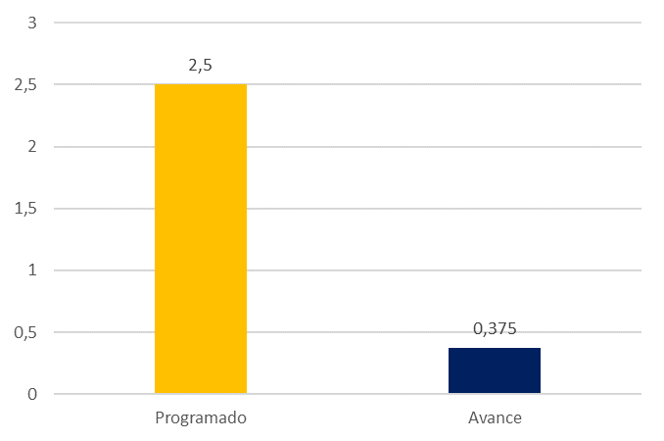
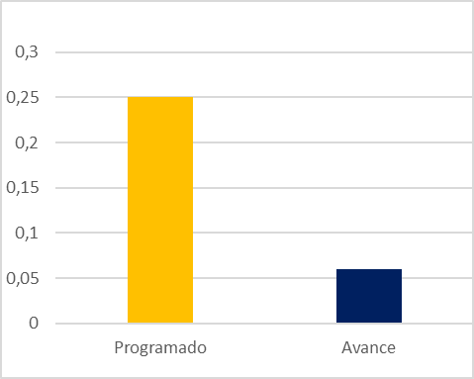
P.I. 8173 Modernización de las capacidades del Cuerpo Oficial de Bomberos Bogotá D.C.
1-Implementación 6 estrategias de reducción del riesgo de incendios, incidentes con materiales peligrosos y rescate en todas sus modalidades en la ciudad de Bogotá.
Responsable: Subdirección Gestión del Riesgo.
2-Desarrollar un programa de renovación de equipos, herramientas, accesorios y elementos de protección personal en la UAECOB.
Responsable: Subdirección Operativa.
Oficina Asesora de Planeación
Meta 2026:
Meta 2026:
Programado:
2,5
Programado:
0,25
Avance:
0,375
Avance:
0,06
Presupuesto 2026:
Presupuesto 2026:
Apropiación: $ 3.606.800.000
Apropiación: $ 4.456.631.000
Compromisos: $ 1.934.273.424
Compromisos: $ 2.707.728.711
Giros: $ 224.788.334
Giros: $ 387.248.114
Bogdata | Segplan
Fuente de información Financiera (Corte 31 de marzo) | Información de Metas (Corte 31 de marzo – primer trimestre SEGPLAN)

Slide 12
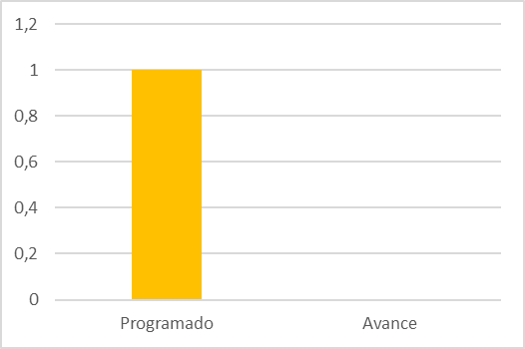
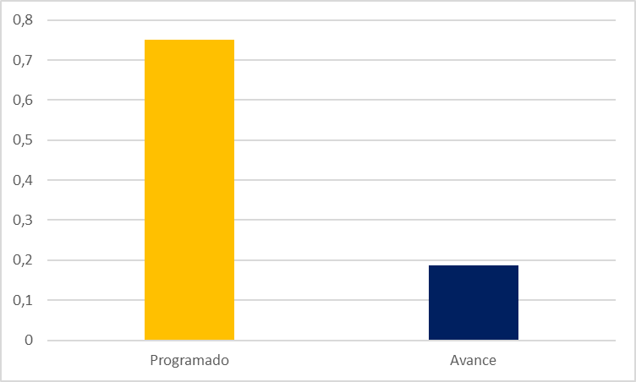
P.I. 8173 Modernización de las capacidades del Cuerpo Oficial de Bomberos Bogotá D.C.
3- Desarrollar un programa de renovación de vehículos de la Unidad Administrativa Cuerpo Oficial de Bomberos de Bogotá
Responsable: Subdirección Operativa.
4-Desarrollar 3 estrategias para el fortalecimiento de la logística en la atención de emergencias.
Responsable: Subdirección Logística
Oficina Asesora de Planeación
Meta 2026:
Meta 2026:
Programado:
1
Programado:
0,75
Avance:​
0
Avance:
0,186
Presupuesto 2026:
Presupuesto 2026:
Apropiación: $ 7.083.369.000
Apropiación: $ 10.284.070.000
Compromisos: $ 0
Compromisos: $ 9.341.466.139
Giros: $ 0
Giros: $ 609.809.353
Bogdata | Segplan
Fuente de información Financiera (Corte 31 de marzo) | Información de Metas (Corte 31 de marzo – primer trimestre SEGPLAN)

Slide 13
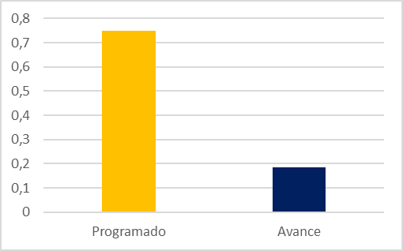
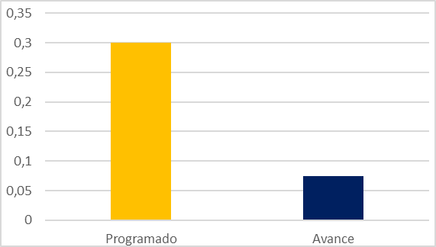
P.I. 8173 Modernización de las capacidades del Cuerpo Oficial de Bomberos Bogotá D.C.
6-Implementar un sistema de monitoreo y seguimiento a incidentes y emergencias para Bogotá, incluyendo cerros orientales
Responsable: Subdirección Gestión del Riesgo.
5-Realizar 3 Estrategias de Investigación, desarrollo e innovación en gestión del riesgo
Responsable: Subdirección Gestión del Riesgo.
Oficina Asesora de Planeación
Meta 2026:
Meta 2026:
Programado:
0,75
Programado:
0,30
Avance:
0,185
Avance:
0,075
Presupuesto 2026:
Presupuesto 2026:
Apropiación: $ 282.800.000
Apropiación: $ 610.400.000
Compromisos: $ 240.800.000
Compromisos: $ 557.400.000
Giros: $ 38.286.667
Giros: $ 46.533.334
Bogdata | Segplan
Fuente de información Financiera (Corte 31 de marzo) | Información de Metas (Corte 31 de marzo – primer trimestre SEGPLAN)

Slide 14
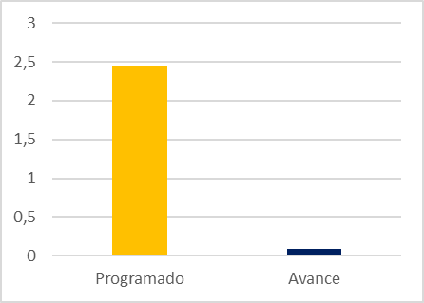
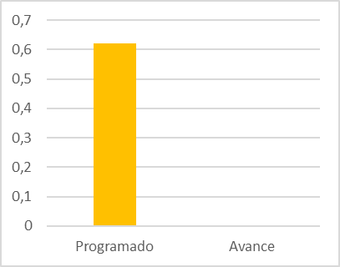
P.I. 8173 Modernización de las capacidades del Cuerpo Oficial de Bomberos Bogotá D.C.
7-Adecuar 4 Sedes de la UAECOB
Responsable: Subdirección Corporativa.
8-Construir 1 sede de bomberos de la UAECOB
Responsable: Subdirección Corporativa.
Oficina Asesora de Planeación
Meta 2026:
Meta 2026:
Programado:
2,45
Programado:
0,62
Avance:
0,095
Avance:
0
Presupuesto 2026:
Presupuesto 2026:
Apropiación: $ 9.548.592.663
Apropiación: $ 2.275.476.000
Compromisos: $ 6.060.761.762
Compromisos: $ 175.102.023
Giros: $ 958.891.147
Giros: $ 16.631.111
Bogdata | Segplan
Fuente de información Financiera (Corte 31 de marzo) | Información de Metas (Corte 31 de marzo – primer trimestre SEGPLAN)

Slide 15
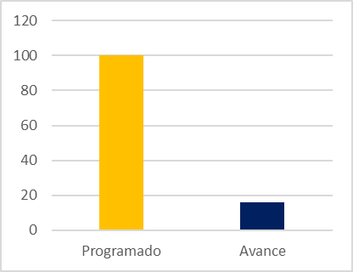
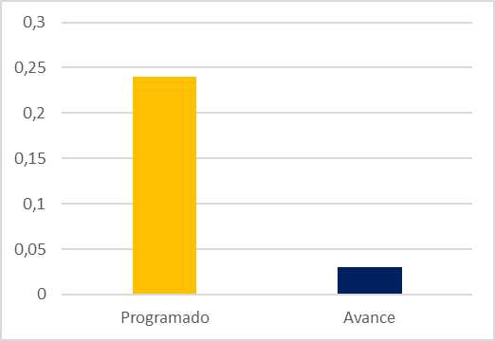
P.I. 8173 Modernización de las capacidades del Cuerpo Oficial de Bomberos Bogotá D.C.
9-Implementar el 100% del programa de capacitación, formación y entrenamiento al personal uniformado de la Unidad Administrativa Cuerpo Oficial de Bomberos de Bogotá.
Responsable: Subdirección Gestión Humana.
10-Realizar 2 documentos de lineamientos técnicos para la construcción de estaciones de bomberos
Responsable: Subdirección Corporativa.
Meta 2026:
Meta 2026:
Programado:
100%
Programado:
0,24
21%0,48
Avance:
16%
Avance:
0,03
Presupuesto 2026:
Presupuesto 2026:
Apropiación: $ 3.175.930.000
Apropiación: $ 256.236.337
Compromisos: $ 1.206.215.233
Compromisos: $ 75.133.333
Giros: $ 153.429.232
Giros: $ 6.533.333
Bogdata | Segplan
Fuente de información Financiera (Corte 31 de marzo) | Información de Metas (Corte 31 de marzo – primer trimestre SEGPLAN)

Slide 16

P.I. 8173 Modernización de las capacidades del Cuerpo Oficial de Bomberos Bogotá D.C.
11- Gestionar el 100% de las necesidades de bienes y servicios a la infraestructura en funcionamiento
Responsable: Subdirección Gestión Corporativa.
Meta 2026:
Programado:
100%
21%
Avance:
0 %
Presupuesto 2026:
Apropiación: $ 1.187.001.000
Compromisos: $ 628.000
Giros: $ 0
Bogdata | Segplan
Fuente de información Financiera (Corte 31 de marzo) | Información de Metas (Corte 31 de marzo – primer trimestre SEGPLAN)

Slide 17
PI 8126 - Fortalecimiento institucional de la UAECOB para un gobierno confiable Bogotá D.C

Slide 18
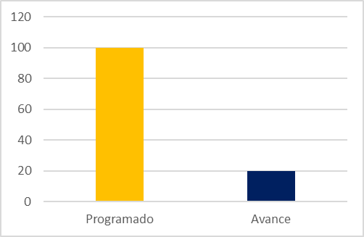
P.I. 8126 Fortalecimiento institucional de la UAECOB para un gobierno confiable Bogotá D.C
1-Implementar el 100% de las actividades de seguimiento y control de los requisitos y directrices de las políticas del Modelo integrado de Planeación y Gestión – MIPG.
Responsable: Oficina Asesora de Planeación.
2-Formular y ejecutar el 100% de las actividades asociadas al modelo de relacionamiento con la ciudadanía; participación y colaboración ciudadana y, medidas de integridad y anticorrupción.
Responsable: Oficina Asesora de Planeación.
Meta 2026:
Meta 2026:
Programado:
100%
Programado:
100%
Avance:
20%
Avance:
20%
Presupuesto 2026:
Presupuesto 2026:
Apropiación: $ 1.260.900.786
Apropiación: $ 249.496.300
Compromisos: $ 1.205.458.536
Giros: $ 180.366.578
Compromisos: $ 229.200.000
Giros: $ 42.746.667
Bogdata | Segplan
Fuente de información Financiera (Corte 31 de marzo) | Información de Metas (Corte 31 de marzo –primer trimestre SEGPLAN)

Slide 19
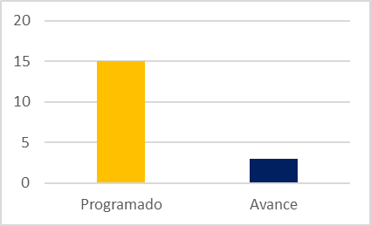
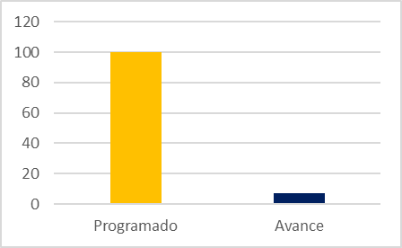
P.I. 8126 Fortalecimiento institucional de la UAECOB para un gobierno confiable Bogotá D.C
3-Implementar el 100% de los sistemas y modelos de gestión que defina la UAECOB en el marco del MIPG.
Responsable: Oficina Asesora de Planeación.
4-Administrar, soportar y mantener el 100% del servicio de Herramientas de Colaboración y sistemas de información.
Responsable: Tecnologías de la información.
Meta 2026:
Meta 2026:
Programado:
15%
Programado:
100%
Avance:
3%
Representa el 20% de avance para el año
Avance:
7%
Presupuesto 2026:
Presupuesto 2026:
Apropiación: $ 101.200.000
Apropiación: $ 1.413.146.765
Compromisos: $ 101.200.000
Compromisos: $ 437.207.286
Giros: $ 14.720.000
Giros: $ 61.302.043
Bogdata | Segplan
Fuente de información Financiera (Corte 31 de marzo) | Información de Metas (Corte 31 de marzo –primer trimestre SEGPLAN)

Slide 20
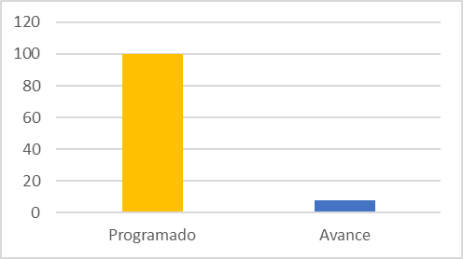
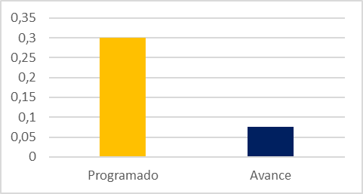
P.I. 8126 Fortalecimiento institucional de la UAECOB para un gobierno confiable Bogotá D.C
5-Desarrollar el 100% de las acciones asociadas al fortalecimiento de la infraestructura tecnológica y de comunicaciones de la UAECOB.
Responsable: Tecnologías de la información.
6-Formular e Implementar 1 Plan Estratégico de Tecnologías de la Información y Transformación Digital de la UAECOB.
Responsable: Tecnologías de la información.
Meta 2026:
Meta 2026:
Programado:
100%
Programado:
0,30
Avance:
8%
Avance:
0,075
Presupuesto 2026:
Presupuesto 2026:
Apropiación: $ 2.217.400.914
Apropiación:$ 353.920.000
Compromisos: $ 1.975.871.705
Compromisos: $ 353.920.000
Giros: $ 134.628.966
Giros: $ 46.719.334
Bogdata | Segplan
Fuente de información Financiera (Corte 31 de marzo) | Información de Metas (Corte 31 de marzo –primer trimestre SEGPLAN)

Slide 21
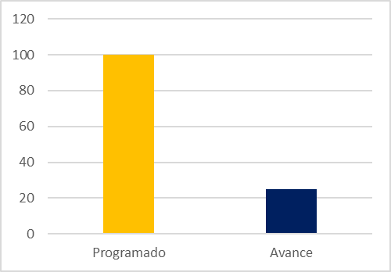
P.I. 8126 Fortalecimiento institucional de la UAECOB para un gobierno confiable Bogotá D.C
7-Actualizar e implementar el 100% del Plan Anual de Seguridad y Privacidad de la Información.
Responsable: Tecnologías de la información.
8-Implementar el 100% del programa de mantenimiento a las sedes de Bomberos de Bogotá.
Responsable: Subdirección Corporativa.
Oficina Asesora de Planeación
Meta 2026:
Meta 2026:
Programado:
100%
Programado:
100%
Avance:
8%
Avance:
25%
Presupuesto 2026:
Presupuesto 2026:
Apropiación: $ 1.371.406.235
Apropiación: $ 6.206.024.168
Compromisos: $ 205.000.000
Compromisos: $ 3.025.759.749
Giros: $ 23.703.333
Giros: $ 446.463.573
Bogdata | Segplan
Fuente de información Financiera (Corte 31 de marzo) | Información de Metas (Corte 31 de marzo – primer trimestre SEGPLAN)

Slide 22

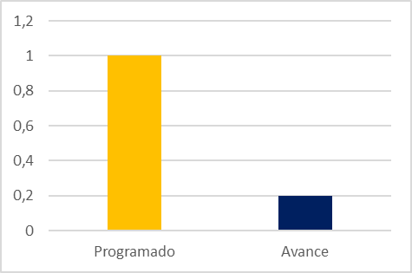
P.I. 8126 Fortalecimiento institucional de la UAECOB para un gobierno confiable Bogotá D.C
10-Formular e Implementar una estrategia de comunicaciones en lo relacionado con la divulgación de estrategias, programas, proyectos y servicios a los grupos de interés, de la UAECOB.
Responsable: Despacho – comunicaciones.
9-Fortalecer el 100% de la gestión administrativa de las áreas de apoyo al cumplimiento de la misionalidad de la UAECOB.
Responsables: Despacho y otras áreas.
Oficina Asesora de Planeación
Meta 2026:
Meta 2026:
Programado:
100%
Programado:
1
Avance:
23%
Avance:
0,2
Presupuesto 2026:
Presupuesto 2026:
Apropiación: $ 11.024.492.332
Apropiación: $ 969.477.500
Compromisos: $ 9.756.490.002
Compromisos: $ 913.000.000
Giros: $ 1.065.267.773
Giros: $ 112.026.665
Bogdata | Segplan
Fuente de información Financiera (Corte 31 de marzo) | Información de Metas (Corte 31 de marzo – primer trimestre SEGPLAN)

Slide 23
Alertas y Recomendaciones
Proyecto 8173 - Modernización de las capacidades del Cuerpo Oficial de Bomberos Bogotá D.C.
Durante el primer trimestre de la vigencia, la siguiente meta no presenta ejecución presupuestal ni Física (Magnitud):
Meta 3: Desarrollar un programa de renovación de vehículos de la Unidad Administrativa Cuerpo Oficial de Bomberos de Bogotá. (0%) = Debido a la limitación de recursos esta meta no ha sido posible cumplirla
Con ejecución financiera, sin ejecución física:
Meta 8: Construir 1 sede de bomberos de la UAECOB. (0%) = Ferias
Meta 11: Gestionar el 100% de las necesidades de bienes y servicios a la infraestructura en funcionamiento. (0%)
Proyecto 8126 - Fortalecimiento institucional de la UAECOB para un gobierno confiable Bogotá D.C.
Durante el primer trimestre de la vigencia, de las10 metas, hay tres que presentan una menor ejecución física (magnitud) con respecto a las demás, jalonando hacia la baja, el cumplimiento de los indicadores meta PDD:
Meta 4: Administrar, soportar y mantener 100 Porciento del servicio de herramientas de colaboración y sistemas de información. (7%)
Meta 5: Desarrollar 100 Porciento de las acciones asociadas al fortalecimiento de la infraestructura tecnológica y de comunicaciones de la UAECOB. (8%)
Meta 7: Actualizar e implementar 100 Porciento del plan anual de seguridad y privacidad de la información. (7%).

Slide 24
Avance Metas Plan Distrital de Desarrollo
2024 - 2027

Slide 25
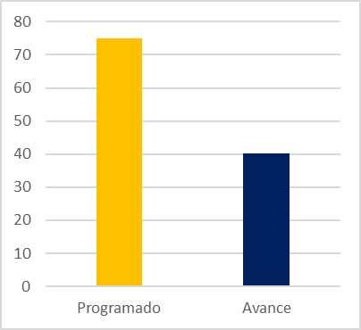
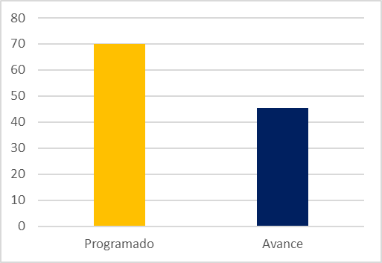
Avance Metas Plan Distrital de Desarrollo
2024 - 2027
MPDD - Implementar 1 Programa(s) para mejorar la respuesta en la atención a emergencias del Cuerpo Oficial de Bomberos de Bogotá apalancada en redes de conocimiento prevención del riesgo y cobertura en la ciudad y su entorno.
MPDD - Desarrollar 1 Plan(es) para el fortalecimiento de las capacidades.
Meta 2026:
Meta 2026:
Programado:
75
Programado:
70
Avance:
45,24
Avance:
40,28
Avance Metas PDD con corte 31 de marzo – primer trimestre Fuente Segplan

